Slide 1
IO编程（三）

Slide 2
主要内容
分析文本文件
zip文件流
新I/O类库

Slide 3

分析文本文件
StreamTokenizer类：
  它可以读取输入流，并把它分解成单个单词，这些单词称为令牌（Token），可以一次读取一个这样的令牌
  构造函数：利用某一字符输入流
  包含的常量：

Slide 4

分析文本文件
StreamTokenizer类：
  包含的实例变量：
  典型做法：
    循环使用nextToken()方法逐个读入令牌，直到返回TT_EOF为止
  示例：参见ParsingTestFile.java

Slide 5
分析文本文件
示例：
  假设文本文件score.txt中包含未知数目的成绩（成绩以空格分隔）。编程完成：从文件中读取成绩，求出总和和平均值，然后在文本框中显示

Slide 6
Zip文件流
说明：
  处理Zip文件的类位于java.util.zip包中，而不在java.io包中；尽管不是io包的一部分，但ZIP是FilterInputStream和FilterOutputStream类的子类
主要类和方法：
  ZipInputStream
    ZipInputStream(InputStream in)
    ZipEntry getNextEntry()：获取下一条目对象，若无更多条目，返回null
    void closeEntry()：关闭当前条目，随后可用方法getNextEntry获取下一条目

Slide 7
Zip文件流
主要类和方法：
  ZipOutputStream
    ZipOutputStream(OutputStream out)
    void putNextEntry(ZipEntry next)
    void closeEntry()
  ZipEntry
    ZipEntry(String name)：根据条目名称构建条目
    long getCrc()：
    String getName()
    long getSize()
    boolean isDirectory()

Slide 8
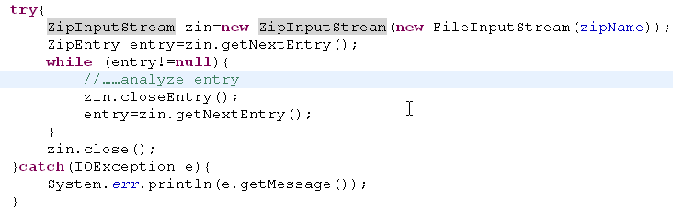
Zip文件流
顺序读取ZIP文件：

Slide 9
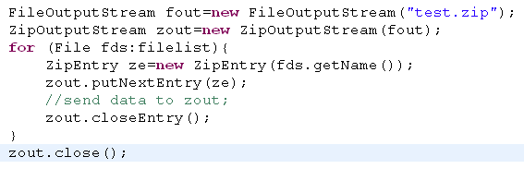
Zip文件流
向一个zip文件中写入

Slide 10
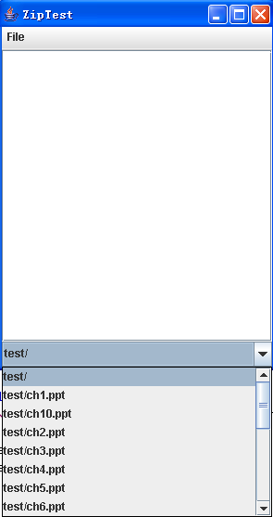
Zip文件流
示例：
  打开一个zip文件，在屏幕下方的复合框中显示该zip文件所包含的所有文件
  选中某一文件，则文本框中会显示该文件的具体内容

Slide 11
新I/O类库
位于java.nio包中，引入了4个关键的数据类型：
  Buffer：缓冲区，临时存放输入或输出数据
  Charset：具有把Unicode编码转换为其他字符编码，以及把其他字符编码转换成Unicode编码的功能
  Channel：数据传输通道，能把Buffer中的数据写到数据汇，或将数据源数据读入到Buffer中
  Selector：支持异步I/O操作（一般在编写服务器程序时会用到）

Slide 12
新I/O类库
缓冲器Buffer：
  提高I/O操作效率：
    减少实际的物理读写次数
    缓冲区在创建时分配内存，而这一内存区域一直被重用，可减少动态分配和回收内存的次数
  旧I/O类库中Buffered…在实现中都运用了缓冲区，但新I/O包公开了Buffer API，可由程序自行控制和运用缓冲区

Slide 13
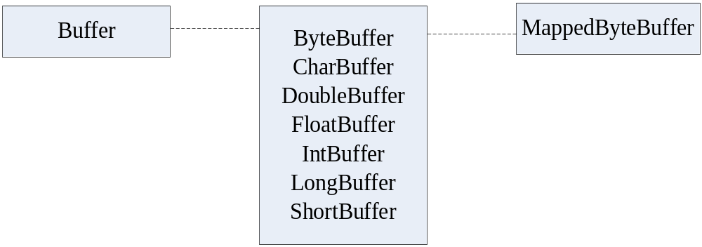
新I/O类库
缓冲器Buffer：
  Buffer类的层次结构：

Slide 14
新I/O类库
缓冲器Buffer：
  都有的属性：
    capacity：容量
    limit：表示缓冲区当前终点，不能对超过极限的数据进行读写操作
    position：缓冲区下一个读写单元的位置
  都有的方法：
    clear()：将极限设置为容量，再把位置设置成0
    flip()：将极限设置成当前位置值，再将位置值改成0
    rewind()：不改变极限，将位置设置成0

Slide 15
新I/O类库
缓冲器Buffer：
  Buffer类是一个抽象类，不能实例化。
  ByteBuffer是最基本的缓冲区，包含静态方法生成相应实例：
    allocate(int capacity)：（所有缓冲区类都有）
    directAllocate(int capacity)：直接缓冲区，能和操作系统很好的耦合，但代价昂贵，只在缓冲区较大且长期存在时使用
  所有缓冲器都有的方法：
    get()：相对读
    get(int index)：绝对读
    put()：相对写
    put(int index)：绝对写

Slide 16
新I/O类库
缓冲器Buffer：
  文件映射缓冲区MappedByteBuffer：
    用于创建和修改那些因为太大而不能放入内存的文件
    可用于映射文件中的一块区域
    FileChannel类提供了获得MappedByteBuffer类的对象的map()方法
      MappedByteBuffer map(FileChannel.MapMode mode, long position, long size)
      position指定文件映射区域的起始位置，size指定大小
      mode指定模式，取值有：
        MapMode.READ_ONLY
        MapMode.READ_WRITE
        MapMode.PRIVATE

Slide 17
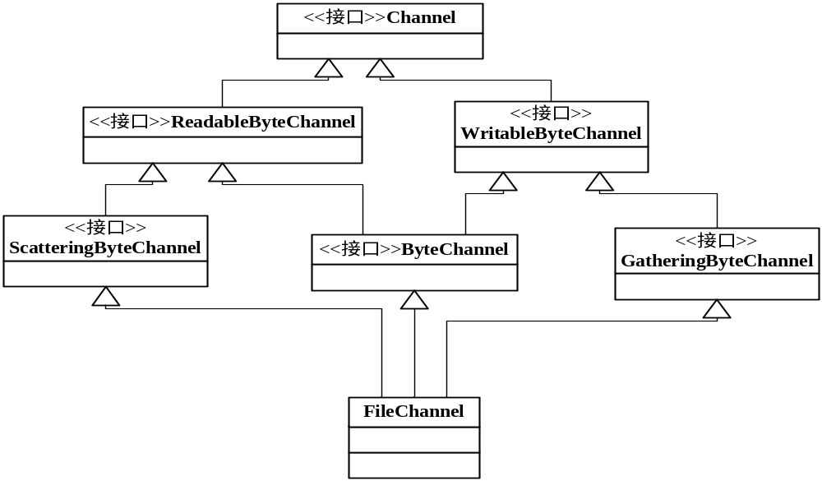
新I/O类库
通道Channel：
  用于连接缓冲区与数据源或数据汇
  主要层次结构：

Slide 18
新I/O类
通道Channel：
  说明：
    java.nio.channels.Channel接口包含两个方法：
      close()：关闭通道，一旦关闭就不能重新打开
      isOpen()：判断是否打开
    ReadableByteChannel：
      read(ByteBuffer dst)：将数据源数据读入到参数指定缓冲区
    WritableByteChannel：
      write(ByteBuffer src)：将参数指定缓冲区中数据写入数据汇
    ByteChannel：既支持读，又支持写

Slide 19
新I/O类
通道Channel：
  说明：
    ScatteringByteChannel：扩展ReadableByteChannel接口，允许分散地读取数据，即：单个读取动作能填充多个缓冲区
      read(ByteBuffer[] dsts)
    GatheringByteChannel：扩展WritableByteChannel接口，允许集中写，即：单个写操作能把多个缓冲区的数据写到汇
      write(ByteBuffer[] srcs)

Slide 20
新I/O类
通道Channel：
  说明：
    FileChannel：是上述接口的实现类，与某一文件相连形成通道
      未提供公共的构造方法
      但FileInputStream、FileOutputStream和RandomAccessFile类中都提供了getChannel()方法，返回FileChannel类的对象

Slide 21
新I/O类
字符编码Charset类：
  提供了用于字符编码转换的方法：
    ByteBuffer encode(String str)：把str转换成当前字符编码，再将转换后的内容放入一个ByteBuffer对象中
    ByteBuffer encode(CharBuffer cb)：将cb中原Unicode编码的内容转换成当前字符编码
    CharBuffer decode(ByteBuffer bb)：将bb中的当前字符编码转换成Unicode，并放入一个CharBuffer对象中
    静态方法defaultCharset()得到本地平台的字符编码的Charset对象

Slide 22
新I/O类
使用示例：
  FileChannelTester.java：演示FileChannel类的用法
  CharsetConverter.java：演示字符编码转换过程
  BigFileTester.java：演示了MappedByteBuffer的用法
  LockTester.java：演示了对文件加锁的过程

Slide 23
作业
创建学生信息维护界面，学生信息存入文件中，启动时读取信息，分别编写下列按钮的功能：（使用随机读写文件）
  下一个
  前一个
  第一个
  最后一个
  更新

